Slide 1
АРХИТЕКТУРА
Notes:
Мистика. Специалисты, книги, библиотеки

Slide 2




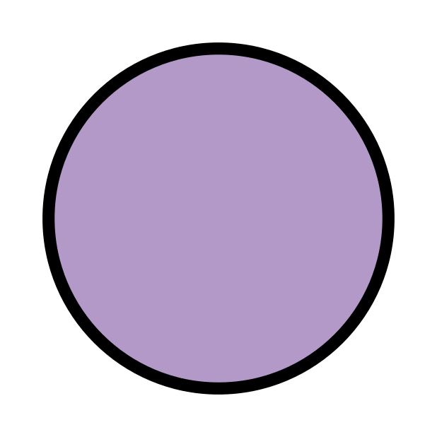


АРХИТЕКТУРА
Notes:
форма, описывающая строение программы

Slide 3
АРХИТЕКТУРА
Notes:
набор ответственностей какие элементы содержать

Slide 4
АРХИТЕКТУРА
Notes:
отношение между компонентами системы, присутствие и отсутствие

Slide 5
ДИЗАЙН

Slide 6

ДИЗАЙН
Notes:
архитектура, но на меньшем масштабе
Высокоуровневые существуют благодаря низкоуровневым деталям. Верно и обратное
Далее тождественно

Slide 7
РОЛЬ
Трудно изменить
Notes:
Является формирование решений который трудно изменить в будущем

Slide 8
РОЛЬ
Легко изменить и ускорить
Notes:
Обеспечение гибкости с сохранением высокой эффективности труда

Slide 9
ПОВЕДЕНИЕ
АРХИТЕКТУРА
Notes:
Обеспечение поведения. Никто не исключает важности. Есть причина существования

Slide 10
ПОВЕДЕНИЕ
АРХИТЕКТУРА
Notes:
Мало влияния на поведения. Существует много проектов с рабочей системой но плохой архитеткурой

Slide 11
ПРОИЗВОДИТЕЛЬНОСТЬ
Notes:
Главная проблема таких проектов

Slide 12
АРХИТЕКТУРА
?
ПРОИЗВОДИТЕЛЬНОСТЬ
Notes:
Как арх влияет на произв

Slide 13



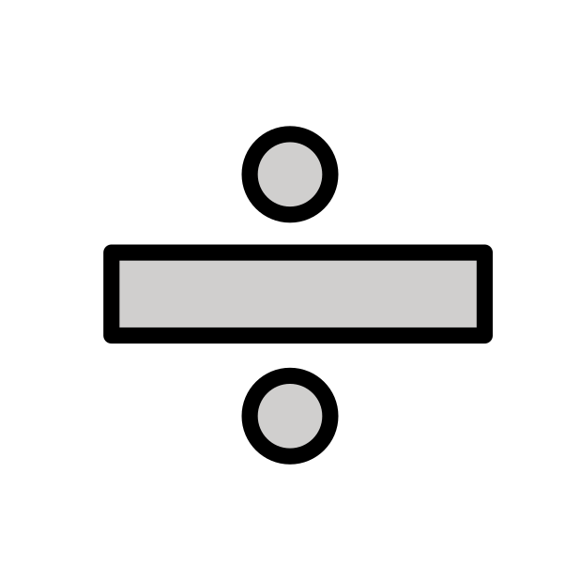
ПОВЕДЕНИЕ
Notes:
Две ценности, поведение, то за что платят (потреб ценность). Причина существования

Slide 14


ЭФФЕКТ
Notes:
Наблюдаемое поведение

Slide 15

ЭФФЕКТ
Notes:
Если нарушено, то и вся ценность нарушена

Slide 16

СТРУКТУРА

Slide 17
ПОВЕДЕНИЕ
СТРУКТУРА
Notes:
любая программа обладающая поведением, также содержит в себе и структуру

Slide 18
СТРУКТУРА_0
ПОВЕДЕНИЕ
СТРУКТУРА_1
СТРУКТУРА_2
Notes:
может быть реализовано с использованием совершено разных структур

Slide 19
СТРУКТУРА_0
ПОВЕДЕНИЕ
СТРУКТУРА_1
СТРУКТУРА_2
Notes:
Но что заставляет инженеров отдавать предпочтения одному дизайну, игнорируя другие?

Slide 20
ЭФФЕКТ
Степень осуществимости идеи
Notes:
являясь неотъемлемой её частью оказывает *прямое* влияние на степень осуществимости самой идеи в целом.

Slide 21

УСЛОЖНЕНИЕ
Notes:
всякая структура *постоянно стремится к усложнению*, т. е. к постоянному снижению эффективность труда. Это зачастую обусловлено человеческим фактором.

Slide 22
ПРАВИЛЬНАЯ СТРУКТУРА
Ускорять и не противоречить

Slide 23
НЕПРАВИЛЬНАЯ СТРУКТУРА
Замедлять и блокировать

Slide 24
ПРИЗНАКИ НАРУШЕНИЙ
Notes:
Для того чтобы разобраться, каким образом определять качество дизайна, необходимо рассмотреть признаки, через которые могут проявляться характеристики неэффективной архитектуры проекта.

